Slide 1
«Инструменты» программирования
- Стандарты документации
- Рекомендации по организации работ
- Система контроля версий (репозиторий)
- Интегрированная среда разработки (IDE)
- CASE-технологии
- Моделирование
- Методология разработки ПО

Slide 2
Планирование работ по созданию ПО Иерархическое планирование
Необходимо нарисовать иерархическую структуру, описывающую выполняемые разбор в виде иерархического списка или радиальной диаграммы. Вверху (в центре) главная цель, ниже – подзадачи, которые необходимо сделать чтобы достичь главную цель. Если вы (или подрядчик) точно не знаете, как решить какую-то подзадачу, тогда ее надо и далее детализировать (раскладывать задачу на операции). Процесс заканчивается в тот момент, когда точно известно сколько ресурсов будет необходимо потратить на решение этой подзадачи.
Notes:
Альтшуллер Алгоритм изобретения

Slide 3
Постановка цели проекта по созданию ПО
Задача – это конкретизация цели. Хорошо поставленная задача должна соответствовать следующим критериям:
- в формулировке должна быть конкретика желаемого результата;
- чисто качественные формулировки нежелательны –используйте только количественные данные;
- с точки зрения формулировки, задача – это точка в будущем, адекватная в понимании «достигнуто – не достигнуто»;
это некий «черный ящик» – не существенно, что там внутри.
в постановке задачи не должен быть указан способ решения этой задачи!!!
Notes:
Альтшуллер Алгоритм изобретения

Slide 4
Постановка цели и планирование работ
Этапы постановки задачи:
Любая техническая или исследовательская задача начинается с технического дискомфорта. Причем, часто этот дискомфорт проявляется в области, находящейся в области, далекой от истинной причины дискомфорта.
Определение темы проекта/исследования
Определение объекта проектной деятельности (исследования)
Определение цели исследования
Определение текущего положения
Определение задач проекта
Составление плана работ
Подбор команды
Notes:
Альтшуллер Алгоритм изобретения

Slide 5
Критерии правильности постановки задачи
Задача – это конкретизация цели. Хорошо поставленная задача должна соответствовать следующим критериям:
- в формулировке должна быть конкретика достижения результата;
- чисто качественные формулировки не рассматриваются, только обозначенные количественные данные считаются задачными;
- с точки зрения формулировки, задача – это точка в будущем, адекватная в понимании «достигнуто – не достигнуто»;
это некий «черный ящик» – не существенно, что там внутри.
в постановке задачи не должен быть указан способ решения этой задачи!!!
Notes:
Альтшуллер Алгоритм изобретения

Slide 6
Иерархическое планирование
Тонкости иерархического планирования:
Строгая иерархия работ (в виде дерева).
В процессе планирования могут появиться операции, которые не связаны с достижением цели или их можно будет сделать потом… их надо будет отбросить.
Ориентация на операции: на листьях иерархической структуры должны остаться только операции.
Пронумеровать операции и выписать их в список, где можно будет описать их характеристики
Notes:
Альтшуллер Алгоритм изобретения

Slide 7
Иерархическое планирование
Цель
1
2
3
Задача 1
Задача 2
Задача 3
1.1
1.2
2.1
2.2
3.1
3.2
Операция
Задача | Название | Длительность | Стоимость | Примечание
1.1 | Операция | … | … | …
1.2 | Операция | … | … | …
2.1 | Операция | … | … | …
2.2 | Операция | … | … | …
3.1 | Операция | … | … | …
3.2 | Операция | … | … | …
Notes:
Альтшуллер Алгоритм изобретения

Slide 8
Иерархическое планирование
Цель
1
2
3
Задача 1
Задача 2
Задача 3
1.1
1.2
2.1
2.2
3.1
3.2
Операция
Задача | Название | Длительность | Стоимость | Примечание
1.1 | Операция | … | … | …
1.2 | Операция | … | … | …
2.1 | Операция | … | … | …
2.2 | Операция | … | … | …
3.1 | Операция | … | … | …
3.2 | Операция | … | … | …
Notes:
Альтшуллер Алгоритм изобретения

Slide 9
Инструментарий для постановки задачи и планирования проекта
Системный подход
Системно-функциональный подход
SWOT-анализ
SMART-критерии
И-ИЛИ дерево
Радиальная диаграмма
Интеллект-карта
Диаграмма «Цветок лотоса
План работ
Сетевой график
Жизненный цикл объекта проектирования
Техническое задание
Notes:
Альтшуллер Алгоритм изобретения

Slide 10
SMART-критерии
Specific (Конкретность)
Measurable (Измеримость) Как измерять результат?
Attainable (Достижимость) Достижима ли поставленная цель
Relevant (Актуальность) Не противоречат ли задачи проекта друг другу, является ли проект целостным Result oriented (ориентированные на результат)
Time-bound (Ограниченность во времени)
Notes:
Альтшуллер Алгоритм изобретения

Slide 11
SMARTER-критерии
Specific (Конкретность)
Measurable (Измеримость) Как измерять результат?
Attainable (Достижимость) Достижима ли поставленная цель
Relevant (Актуальность) Не противоречат или задачи проекта друг другу, является ли проект целостным Result oriented (ориентированные на результат)
Time-bound (Ограниченность во времени)
Ecological (Экологичность) Цель не должна никому приносить вред, в том числе и самому себе
Recorder Цель должно быть зафиксирована письменно
Notes:
Альтшуллер Алгоритм изобретения

Slide 12
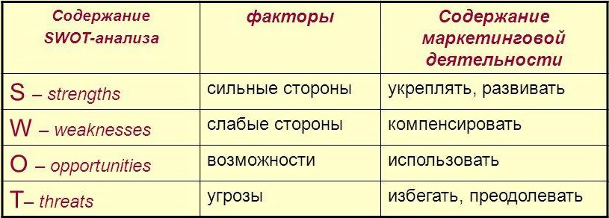
SWOT-анализ
Все факторы, влияющие на проект делятся на группы по 2-м критериям: полезно-неполезно проекту, можем или не можем мы влиять на эти факторы (внешние-внутренние). Таким образом, факторы делятся на 4 категории.
Notes:
Альтшуллер Алгоритм изобретения

Slide 13
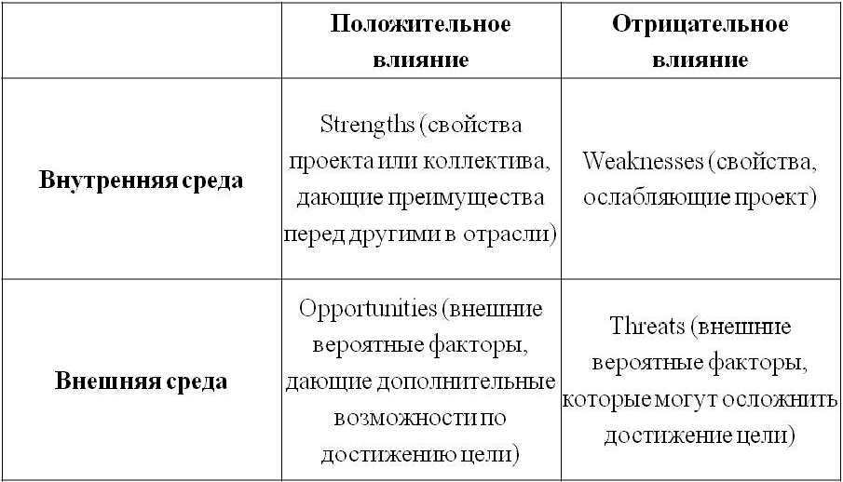
SWOT-анализ
Notes:
Альтшуллер Алгоритм изобретения

Slide 14
Радиальная диаграмма
Суть метода – изображение иерархической структура в виде диаграммы, сходящейся к центральном понятию.
Notes:
Альтшуллер Алгоритм изобретения

Slide 15
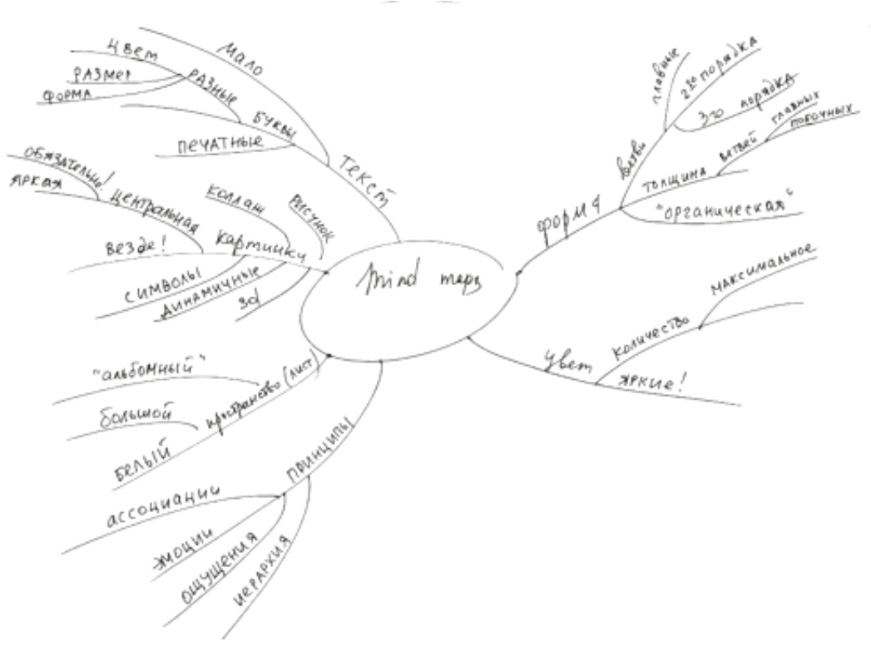
Радиальная диаграмма
Notes:
Альтшуллер Алгоритм изобретения

Slide 16
Радиальная диаграмма
Радиальные диаграммы нужны для:
Компактного и наглядного представления большого объема данных, структурированных в виде «дерева»
Генерации идей
Сравнение решений и выбор из них оптимального
Описания структуры сложного объекта или процесса
Описания плана действий
Описания иерархического списка
Можно использовать для конспектов лекций
Notes:
Альтшуллер Алгоритм изобретения

Slide 17
Интеллект-карта (ментальная карта, mind-map)
Тони Бюзен
Интеллект карта – по сути, «украшенная» радиальная диаграмма.
Notes:
Альтшуллер Алгоритм изобретения

Slide 18
Интеллект-карта (шаблон)
Notes:
Альтшуллер Алгоритм изобретения

Slide 19
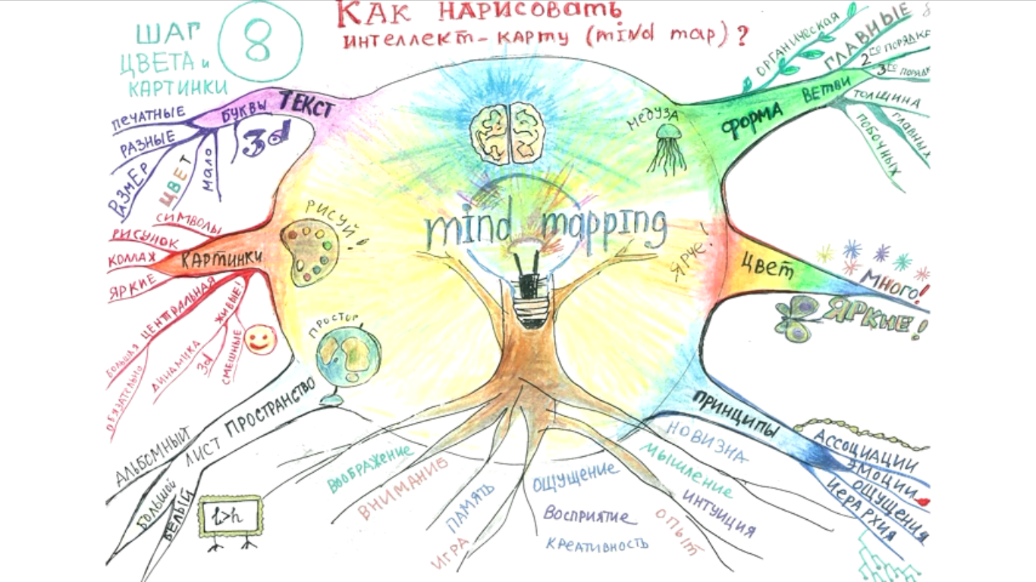
Интеллект-карта
Notes:
Альтшуллер Алгоритм изобретения

Slide 20
Принципы построения интеллект-карт
Принципы:
Ассоциация
Опора на эмоции
Использование ощущений всех модальностей
Иерархии (чем линия ближе к центру, тем она толще)
Рекомендации:
Берите большой белый лист, располагайте его горизонтально
Яркие и разнообразные цвета
Картинок должно быть как можно больше
Надписи как можно более лаконичные, лучше печатными буквами, на одной ветке только одно слово
Линии должны быть похожи на ветви деревьев или корни дерева
Повесить интеллект-карту на видное место
Notes:
Альтшуллер Алгоритм изобретения

Slide 21
Цепочка целей
К любому предполагаемому результату задаются вопросы:
зачем?
для чего?
что это даст?
Что можно после этого сделать ещё?
и т.д.
Далее, исходя из ответов на эти вопросы, осуществляется постановка новых целей, для которых снова ставятся вышеперечисленные вопросы и т.д. На каком-то этапе необходимо остановиться и проанализировать все поставленные задачи.
Notes:
Альтшуллер Алгоритм изобретения

Slide 22
Методологии разработки ПО
Методологии представляют собой ядро теории управления разработкой ПО
Методологии можно разделить на два больших класса:
Прогнозируемые (предикативные) методологии фокусируются на детальном планировании будущего.
Адаптивные (гибкие) методологии нацелены на преодоление ожидаемой неполноты требований и их постоянного изменения.

Slide 23
Методики разработки ПО
Итерационная (итеративная) методика
Реализация части функционала, а затем его расширение за несколько итераций.
Когда используется методика:
Требования к конечной системе заранее четко определены и понятны.
Проект очень большой.
Основная задача определена, но детали реализации могут эволюционировать с течением времени.

Slide 24
Методики разработки ПО
Waterfall — традиционный подход.
RUP (Rational Unified Process) — рациональный.
Agile — общая методология гибкой разработки.
Crystal Clear — подход с уравниванием разработчиков в коллективе.
Spiral — спиральный метод.
DSDM (Dynamic Systems Development Model) — динамическая модель.
FDD (Feature Driven Development) — методология, рассматривающая будущие изменения.
JAD (Joint Application Development) — ориентированный на пользователя подход.
RAD (Rapid Application Development) — модель быстрой разработки.
Scrum — концепция работы в условиях сорванных сроков и идеологического кризиса.
XP (Extreme Programming) — экстремальная разработка в динамической среде.
LD (Lean Development) — метод, предполагающий бережное отношение ко всем участникам процесса.

Slide 25
Методики разработки ПО
Инкрементальная методика
Программа создается по частям, затем части интегрируются.
Когда используется методика:
Требования к конечной системе заранее четко определены и понятны.

Slide 26
Методики разработки ПО
RAD-технология (rapid application develop) – быстрая методика разработки ПО
Это – разновидность итерационной модели
Включает в себя два одиночных этапа:
Анализа и быстрое проектирование
Внедрение
А между ними цикл из этапов: Бизнес-моделирование, Моделирование данных, моделирование процесса, сбора приложения, тестирование.
Когда используется методика:
- Когда основные требования к системе четко определены и понятны. В то же время некоторые детали могут дорабатываться с течением времени.
- Требуется ранний вывод продукта на рынок.
- Есть несколько рисковых фич или целей.
- Необходимость быстрой реализации проекта (за 2-3 месяца).

Slide 27
Методики разработки ПО
Методика расширения ядра
Применяется, когда неизвестна предметная область заказчика, или неизвестны требования рынка.
Требования к программе можно изменять по согласованию с заказчиком в течение выполнения проекта.
Методика:
Создается ядро системы (слабо функционально, неотлажено, но работает). Если не получается создать ядро в течение 3-6 мес. Не получится, то проект завершается
- Показ ядра заказчику, апробация, уточнение требований
Создание продукта для более широкого круга пользователей (доп. Функции и т.д.)
Получение готовой системы
Применяется итеративная модель ЖЦ. Как правило, применяется 4 итерации.
Возможные этапы ЖЦ:
-формирование видения проблемы
Расстановка приоритетов
Согласование временных рамок
Определение архитектуры
Формирование плана
Работа по плану

Slide 28
Методологии разработки ПО
Основные методологии:
RUP (Rational Unified Process)
Он был создан во второй половине 1990-x годов в компании Rational Software.
Характеристики:
- Применение прецедентов использования (use cases). Прецедент использования – это описание сценариев взаимодействия пользователя с системой, полностью выполняющего конкретную пользовательскую задачу. Все функциональные требования должны быть представлены в виде прецедентов использования.
- Итеративная разработка, проект RUP состоит из последовательности итераций с рекомендованной продолжительностью от 2 до 6 недель. Перед началом очередной итерации определяется набор прецедентов использования, которые будут реализованы к её завершению.
- ориентация на исполняемую архитектуру ПО (executable architecture).
- Четыре стадии, включающие несколько итераций: Начальная стадия (Inception), Уточнение (Elaboration), Построение (Construction), Внедрение (Transition).

Slide 29
Методики разработки ПО
Семейство гибких методик разработки ПО (Agile)
Манифест Agile:
Принципы:
Личности и их взаимодействие важнее, чем процессы и инструменты.
Работающее ПО важнее полной документации.
Сотрудничество с заказчиком важнее контрактных обязательств.
Реакция на изменения важнее, чем следование плану.

Slide 30
Рекомендации по организации работ во время создания ПО
Не полагайтесь в проекте на факторы, которые не зависят от вас
Подбирайте команду не по профессиям, а по функционалу работников
Выкладывайте требования к проекту онлайн. Так они будут доступны любому участнику проекта, а также будет легко вносить изменения в них.
Делайте проект максимально гибким, т.к. заказчик может изменить требования уже во время проведения работ, а также во время проведения работ может возникнуть новая идея, для осуществления которой нужно будет переделывать проект
У проекта должно быть два директора: административный и технический.
Организуйте репозиторий, а также назначте ответственных людей за поддержание репозитория актуальным
Четко делегируйте полномочия между участниками проекта
Не допускайте дублирования работ, т.е. четко распределяйте работы между несколькими людьми или командами
Разработчикам весьма полезно пообщаться с будущими потребителями объекта проектирования (т.е. с тем, для кого он делается)
Лучше составить несколько планов на разные ситуации: предварительный план, запасной план и т.д.
Все договоренности лучше представлять в письменном виде.
(Эндрю Хант, Дэвид Томас Программист-прагматик: путь от подмастерья к мастеру. М.: издательство «Лори», 2004.)

Slide 31
Рекомендации по организации работ во время создания ПО
Программистам желательно работать в паре, чтобы контролировать друг друга.
Желательно применение автоматического тестирования.
Проверка новых версий ПО с помощью старых тестов (в результате добавления новой функциональности может нарушиться функциональность старая).
Если программист работает не в паре, то для поиска ошибок можно применять метод виртуального собеседника («метод резиновой уточки»).
Иногда лучше сначала создать набор тестов, а лишь потом приступать к написанию программы.
Компоненты программы следует делать максимально автономными, чтобы облегчить впоследствии доработку программы.
Не повторять код, не делать лишнюю работу.
Главная задача программиста – не совершить ошибку
Писать кода маленькими «порциями» и тут же тестировать.

Slide 32
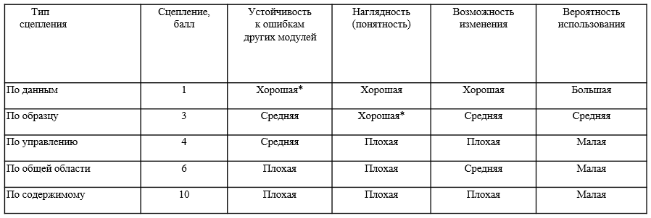
Сцепление модулей программы
Характеристики видов сцепления

Slide 33
Стандарты на документацию в области программирования
Основные стандарты документации для программного обеспечения (ПО) и автоматизированных систем (АС)
ГОСТ 34 – для АС
ГОСТ 19 (ЕСПД) – для ПО
IEEE STD 830-1998 – для ПО
ISO/IEC/ IEEE 29148-2011 – для ПО и АС
Стандарты Серия ISO 9000 (ISO 9000 - ISO 9004)
• сформулированы необходимые условия для достижения некоторого минимального уровня организации процесса,
• не дается никаких рекомендаций по дальнейшему совершенствованию процессов.

Slide 34
Стандарты в области программирования
SPICE – Software Process Improvement and Capability dEtermination - определение возможностей и улучшение процесса создания программного обеспечения)
• оценка процессов
• определение возможностей процесса
• необходимости улучшения процесса

Slide 35
Стандарты в области программирования
СММ – Capability Maturity Model
• совокупность критериев оценки зрелости организации-разработчика
• рецепты улучшения существующих процессов 1. Начальный уровень (initial level) – основа для сравнения со следующими уровнями 2. Повторяемый уровень (repeatable level) – внедрены технологии управления проектами 3. Определенный уровень (defined level) – стандартный процесс создания и сопровождения ПО полностью документирован 4. Управляемый уровень (managed level) – установлены показатели качества на программные продукты, так и на процесс в целом 5. Оптимизирующий уровень (optimizing level) – постоянное улучшение существующих процессов
10 бальная оценка ключевых областей, 6 баллов приемлемый уровень 70% предприятий 1-2 балла, максимум достигнутый IBM - 5-6 баллов

Slide 36
Виды программной документации (ГОСТ 19.101-77)
Вид программного документа | Содержание программного документа
Спецификация | Состав программы и документации на нее
Ведомость держателей подлинников | Перечень предприятий, на которых хранят подлинники программных документов
Текст программы | Запись программы с необходимыми комментариями
Описание программы | Сведения о логической структуре и функционировании программы (ГОСТ 19.402-78, 19.502-78)
Программа и методика испытаний | Требования, подлежащие проверке при испытании программы, а также порядок и методы их контроля (ГОСТ 15.201-2000)
Техническое задание | Назначение и область применения программы, технические, технико-экономические и специальные требования, предъявляемые к программе, необходимые стадии и сроки разработки, виды испытаний (ГОСТ 19.201-78)
Пояснительная записка | Схема алгоритма, общее описание алгоритма и (или) функционирования программы, а также обоснование принятых технических и технико-экономических решений
Эксплуатационные документы | Сведения для обеспечения функционирования и эксплуатации программы

Slide 37
Виды программной документации (ГОСТ 19.101-77)
Вид эксплуатационного документа | Содержание эксплуатационного документа
Ведомость эксплуатационных документов | Перечень эксплуатационных документов на программу
Формуляр | Основные характеристики программы, комплектность и сведения об эксплуатации программы
Описание применения | Сведения о назначении программы, области применения, применяемых методах, классе решаемых задач, ограничениях для применения, минимальной конфигурации технических средств
Руководство системного программиста | Сведения для проверки, обеспечения функционирования и настройки программы на условия конкретного применения
Руководство программиста | Сведения для эксплуатации программы (ГОСТ 19.504-79)
Руководство оператора | Сведения для обеспечения процедуры общения оператора с вычислительной системой в процессе выполнения программы (ГОСТ 19.505-79)
Описание языка | Описание синтаксиса и семантики языка (ГОСТ 19.504-79)
Руководство по техническому обслуживанию | Сведения для применения тестовых и диагностических программ при обслуживании технических средств

Slide 38
Виды программной документации (ГОСТ 19.101-77)
Вид программного документа | Содержание программного документа
Спецификация | Состав программы и документации на нее
Ведомость держателей подлинников | Перечень предприятий, на которых хранят подлинники программных документов
Текст программы | Запись программы с необходимыми комментариями
Описание программы | Сведения о логической структуре и функционировании программы (ГОСТ 19.402-78, 19.502-78)
Программа и методика испытаний | Требования, подлежащие проверке при испытании программы, а также порядок и методы их контроля (ГОСТ 15.201-2000)
Техническое задание | Назначение и область применения программы, технические, технико-экономические и специальные требования, предъявляемые к программе, необходимые стадии и сроки разработки, виды испытаний (ГОСТ 19.201-78)
Пояснительная записка | Схема алгоритма, общее описание алгоритма и (или) функционирования программы, а также обоснование принятых технических и технико-экономических решений
Эксплуатационные документы | Сведения для обеспечения функционирования и эксплуатации программы

Slide 39
ГОСТы на системы автоматизации (аппаратно-программные комплексы
ГОСТ 24.602-86. Автоматизированные системы управления. Состав и содержание работ по стадиям создания. (Введён с 01.01.89.–М.: Изд-во стандартов, 1986.–12 с.).
ГОСТ 34.601-90. Информационная технология. Комплекс стандартов на автоматизированные системы. Автоматизированные системы. Стадии создания (Введён с 29.12.90, 24.601-86. 24.602-86. 1997 г.).
ГОСТ 34.602-89. Комплекс стандартов на автоматизированные системы. Техническое задание на создание автоматизированной системы. Введ. 01.01.90.
ГОСТ 34.603-92. Информационная технология. Виды испытаний автоматизированных систем.

Slide 40
IEEE STD 830-1998 (830-1998 — IEEE Recommended Practice for Software Requirements Specifications):
1. Введение:
1. Назначение;
2. Область действия;
3. Определения, акронимы и сокращения;
4. Ссылки;
5. Краткий обзор .
2. Общее описание
1. Взаимодействие продукта (с другими продуктами и компонентами);
2. Функции продукта (краткое описание);
3. Характеристики пользователя;
4. Ограничения;
5. Допущения и зависимости.
3. Детальные требования (могут быть организованы по разному, например, так):
1. Требования к внешним интерфейсам
1. Интерфейсы пользователя
2. Интерфейсы аппаратного обеспечения
3. Интерфейсы программного обеспечения
4. Интерфейсы взаимодействия
2. Функциональные требования
3. Требования к производительности
4. Проектные ограничения (и ссылки на стандарты)
5. Нефункциональные требования (надежность, доступность, безопасность и пр.)
6. Другие требования
4. Приложения 5. Алфавитный указатель

Slide 41
ISO/IEC/ IEEE 29148-2011
Стандарт приходит на смену стандартам IEEE 830-1998, IEEE 1233—1998, IEEE 1362- 1998. Стандарт содержит два шаблона спецификации требований:
• System requirements specification (SyRS) – определяет технические требования для выбранной системы и удобства взаимодействия предполагаемой системы и человека. Является аналогом ТЗ из ГОСТ 34; • Software requirements specification (SRS) – это спецификация требований для определенного программного изделия, программы или набора программ (продукт), которые выполняют определенные функции в конкретном окружении. Аналог ТЗ из ГОСТ 19.

Slide 42
Организация команды разработчиков
Психологические командные роли по Роб Томсет (Rob Thomsett):
Председатель. Выбирает путь, по которому команда движется вперед общим целям. Организует команду.
Архитектор. Придает законченную форму действия! команды. Имеет четкое представление о проблемах и их возможных решениях.
Генератор идей. Предлагает радикально новые идеи и стратегии, новь подходы к решению проблем, с которыми сталкивается группа.
Критик. Оценивает проблемы с прагматической точки зрения. Ищет недостатки, изъяны и недоделки. Компенсирует оптимизм генератора идей.
Исполнитель. Работник, собственно занимающийся написанием кода. Не обладает широтой кругозора.
Завершающий. Поддерживает в команде настойчивость в достижении цели. Играет доминирующую роль на завершающих стадиях разработки.
Дипломат. Поддерживает силу духа в участниках проекта. Оказывает им помощь в трудных положениях. Пытается улучшить взаимоотношения в команде.
Организатор. Обнаруживает и сообщает о новых идеях, разработках и ресурсах. Имеет много друзей и связей в своей организации, с помощью которых можно выпросить или одолжить необходимые ресурсы.

Slide 43
Система контроля версий ПО (Version Control System, VCS) - репозиторий
VCS отслеживает изменения в файлах, предоставляет возможности для создания новых и слияние существующих ветвей проекта, производит контроль доступа пользователей к проекту, позволяет откатывать исправления и определять кто, когда и какие изменения вносил в проект (возникла в конце 80-х годов).
Основные понятия VCS:
Repository – специальное хранилище файлов и папок проекта, изменения в которых отслеживаются.
working copy – рабочая копия проекта, с которой имеет дело разработчик.
commit - операция отправки изменений, которые пользователь внес в свою рабочую копию
Update - актуализацию рабочей копии, в процессе которой к пользователю загружается последняя версия из репозитория
Ветвь – отдельная версия программы, отходящая от «ствола» разработки
Pull request – запрос на слияние ветви со «стволом».

Slide 44
Распределенные системы контроля версий ПО (Distributed Version Control System, DVCS)
DVCS отслеживает изменения в файлах, предоставляет возможности для создания новых и слияние существующих ветвей проекта, производит контроль доступа пользователей к проекту, позволяет откатывать исправления и определять кто, когда и какие изменения вносил в проект (VCS возникла в конце 80-х годов DVCS – в 2004 г.).
Основные понятия VCS:
Repository – специальное хранилище файлов и папок проекта, изменения в которых отслеживаются.
working copy – рабочая копия проекта, с которой имеет дело разработчик.
commit - операция отправки изменений, которые пользователь внес в свою рабочую копию
Update - актуализацию рабочей копии, в процессе которой к пользователю загружается последняя версия из репозитория
Ветвь – отдельная версия программы, отходящая от «ствола» разработки
Слияние (Pull request) – запрос на слияние ветви со «стволом».

Slide 45
Системы контроля версий ПО (Version Control System, VCS) - репозитории

Slide 46
Git и Mercurial – две самые распространенные DVCS
Mercurial - это свободную DVCS. Для работы с этой VCS используется (как правило) консольная утилита hg. Mercurial обладает всеми возможностями системы контроля версий: ветвление, слияние, синхронизация с другими репозиториями. Данную DVCS используют такие разработчики как Mozilla, OpenOffice, OpenJDK и многие другие. Продукт написан на языке Python и запускается на большинстве современных операционных систем (Windows, Mac OS, Linux). Существует значительное количество утилит с графическим интерфейсом.
Git – система разработанна Линусом Торвальдсем для работы над ядром операционной системы Linux. DVCS использовалась для проектов дро Linux, Qt, Android. Доступен практически на всех операционных системах. Git является лидером рынка DVCS благодаря следующим преимуществам: высокая скорость работы, возможность интеграции с другими VCS, удобный интерфейс, а также большое сообщество, пользующееся данным программным продуктом.

Slide 47
Рефакторинг
Рефакторинг –процесс такого изменения программной системы, при котором не меняется внешнее поведение кода, но улучшается его внутренняя структура. Рефакторинг впервые появился в сообществе Smalltolk, и затем постоянно преследуется проекты на базе ООП.
Причины возникновения необходимости рефакторинга
– неясность требований к программе в самом начале ее разработки.
- Неграмотная организация работы.
Виды рефакторинга: частичный, полный.
Рекомендации:
частичный рефакторинг следует делать осторожно, по этапам, чтобы не «сломать» программу.
Сначала произведите рефакторинг, и лишь затем улучшайте функциональность программы.
Необходимо иметь надежный набор тестов к программе.

Slide 48
Рефакторинг
Рефакторинг необходим если:
- Трудная для чтения программа
- В логике программы есть дублирование.
- Программе требуются дополнительные функции, для чего будет необходимо изменить основной код программы.
- Слишком много ошибок в программе, которые трудно исправить
- В программе сложная логика условных операторов
- Расширение функциональности программы идет очень сложно (требуется перепрограммирование других модулей программы)

Slide 49
Рефакторинг
Приемы рефакторинга:
Выделение части кода в процедуру или метод (Extract Method).
Перенесение поля или метода из одного класса в другой.
Выделение нового класса
Выделение интерфейса (Extract Interface).
Замена большого числа условных операторов регистром флагов.
Замена множества переменных, на массив
Выделение отдельной переменной
Введение параметра (Introduce Parameter);
Подъём поля/метода (Pull Up);
Спуск поля/метода (Push Down);

Slide 50
Рефакторинг
Рефакторинг –процесс такого изменения программной системы, при котором не меняется внешнее поведение кода, но улучшается его внутренняя структура.
Причина возникновения необходимости рефакторинга
– неясность требований к программе в самом начале ее разработки.
- Трудная для чтения программа
- В логике программы есть дублирование.
- Программе требуются дополнительные функции, для чего будет необходимо изменить основной код программы.
- В программе сложная логика условных операторов
Виды рефакторинга: частичный, полный.
Рекомендации:
частичный рефакторинг следует делать осторожно, по этапам, чтобы не «сломать» программу.
Сначала произведите рефакторинг, и лишь затем улучшайте функциональность программы.
Необходимо иметь надежный набор тестов к программе.

Slide 51
Инструменты разработки ПО Текстовые редакторы
Vim – классический редактор для Linix (развитие ректора vi). Отличается наличие двух режимов: командный и текстовый.
NotePad++ - простой и удобный текстовый редактор, обеспечивающий подсветку синтаксиса различнхы языков прогаммирования.
Sublime Text – достаточно быстрый текстовый редактор.
- Atom (Githab) - мощный редактор на основе браузера Chromium. Интерфейс редактора является HTML-страницей со вполне обычной разметкой. Atom написан с использованием максимального количества открытых модулей (больше пятидесяти). Существуетболее чем 70 тысяч пакетов, которые можно установить, также имеется возможность написать свой плагин. Отрицательная черта – медленная работа, т.к. каждый файл открывается в отдельной странице «браузера».
- Light Table дает возможность работать с документацией по ходу создания программы. мгновенное выполнение функций по ходу написания кода.

Slide 52
Интегральная среда разработки (ИСР, IDE)
IDE - комплекс программных средств, используемый программистами для разработки программного обеспечения (ПО).
Среда разработки включает в себя:
- текстовый редактор,
- компилятор и/или интерпретатор,
- средства автоматизации сборки,
- отладчик.
Опционально:
для интеграции с системами управления версиями
инструменты для упрощения конструирования графического интерфейса пользователя
браузер классов, инспектор объектов и диаграмму иерархии классов

Slide 53
Самые популярные IDE
Для языка C++:
Visual Studio (Microsoft) Бесплатно для студентов, поддержка множества языков, множество настроек, однако избыточная функциональность для малых проектов, тяжелая IDE, низкая скорость запуска проектов, не работает на Linux.
Qt Creator работает под linux, поддерживает множество компиляторов, доступны расширения для работа с др. языками
Eclipse работает на Linux Только С и С++, открытый исходный код, бесплатное ПО, кроссплатформенность, множество расширений; однако неудобный механизм автодополнения при написании кода.
CLion , платная, только С и С++, работает на Linux, поиск ошибок в потоковом режиме; однако ПО платное
Xcode
Code::Blocks – поддержка множества компиляторов, не работает на Linux, кроссплатформенность, открытое ПО, возможность настройки под себя, встроенный отладчик; однако IDE плохо подходит для реализации больших проектов.
Atom – множество настроек.

Slide 54
CASE-технология
Computer-Assisted Software Engineering (CASE)
CASE-средства – это программные средства, поддерживающие процессы создания, и сопровождения автоматизированных систем (в том числе и программных средств), включая анализ и формулировку требований, проектирование прикладного ПО и баз данных, генерацию кода, тестирование, документирования, обеспечения качества, конфигурационное управление и управление проектом, а также другие процессы.
CASE-технология – методология проектирования автоматизированной системы, а также набор инструментальных средств, позволяющих в наглядной форме моделировать предметную область, анализировать эту модель на всех этапах разработки и сопровождения АС и разрабатывать приложения в соответствии с информационными потребностями пользователей.
(Технологии программирования: учебник /В.А. Камаев, В.В. Костерин. – 2-е изд., перераб и доп. – М.: Высш. шк., 2006. – 454 с.)

Slide 55
CASE-технология
Ручное создание ПС порождает следующие проблемы:
- неадекватная спецификация требований;
- неспособность обнаруживать ошибки в проектных решениях;
- низкое качество документации, снижающее эксплуатационные качества;
затяжной цикл и неудовлетворительные результаты тестирования.
Большинство существующих CASE-средств основано на методологиях структурного (в основном) или объектно-ориентированного анализа и проектирования, использующих спецификации в виде диаграмм или текстов для описания внешних требований, связей между моделями системы, динамики поведения системы и архитектуры программных средств.

Slide 56
Обзор CASE-систем
Наиболее популярные в настоящее время CASE-средства:
Vantage Team Builder (Westmount I-CASE);
- Designer/2000 (ORACLE) – поддержка полного ЖЦ ПО для систем, использующих СУБД ORACLE;
- Silverrun (Сomputer Systems Advisers, Inc. (CSA)) – для анализа и проектирования ИС бизнес-класса и ориентировано в большей степени на спиральную модель ЖЦ;
- ERwin+Bpwin (Computer Associates (CA)) – визуализация структуры баз данных;
- S-Designor (PowerSoft) – информационного моделирования, основанную на представлении информационных объектов и взаимосвязей между ними в виде ER-диаграммы;
- CASE.Аналитик (отечественная разработка);
Rational Rose (IBM) – описание архитектуры ПО на основе нотации UML (обеспечивается интеграция с MS Visio).
IBM Architect (IBM)

Slide 57
Система моделирования Rational Software Architect
Предназначено для построения архитектуры приложений на C++ и Java 2 Enterprise Edition (J2EE).
Возможности:
Моделирование с помощью UML
Архитектурный рефакторинг
Ускорение проектирования ПО за счет применения визуальных инструментальных средств

Slide 58
Система моделирования Rational Software Architect
Предназначено для построения архитектуры приложений на C++ и Java 2 Enterprise Edition (J2EE).
Возможности:
Моделирование с помощью UML
Архитектурный рефакторинг
Ускорение проектирования ПО за счет применения визуальных инструментальных средств

Slide 59
Литература
Эндрю Хант, Дэвид Томас Программист-прагматик: путь от подмастерья к мастеру. М.: издательство «Лори», 2004.
Иванова Г.С. Технология программирования : учебник / Г.С. Иванова. — М. : КНОРУС, 2011. — 336 с.
Технологии программирования: учебник /В.А. Камаев, В.В. Костерин. – 2-е изд., перераб и доп. – М.: Высш. шк., 2006. – 454 с.
Е.А. Жоголев. Введение в технологию программирования (конспект лекций). - М.: "ДИАЛОГ-МГУ", 1994.

